Slide 1
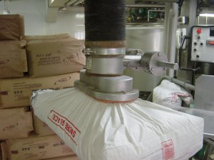

MANUTENTION MANUELLE Palettisation, DEPALETTISATION
USINE ET SIEGE SOCIAL : ANCENIS (44)
Menu

Slide 2
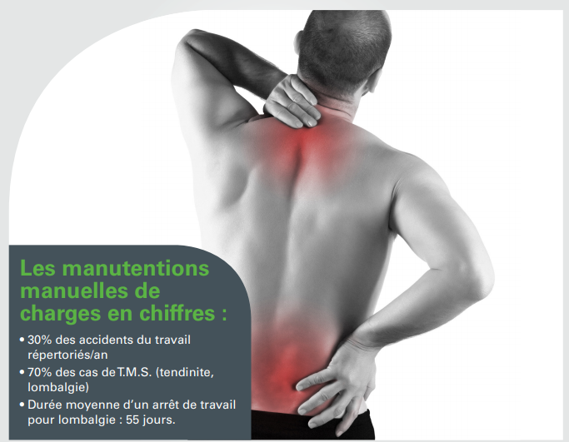
Menu

Slide 3
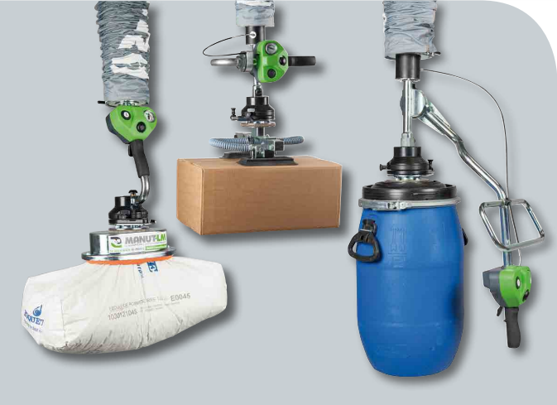
Menu

Slide 4
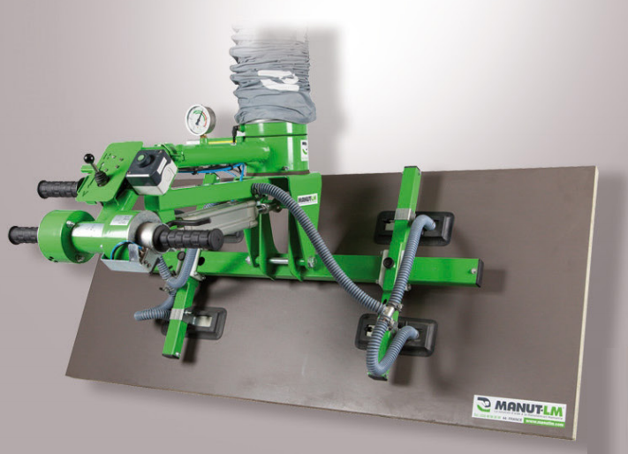
Menu
Vous prenez à plat et basculez des panneaux pouvant atteindre 250 KG

Slide 5
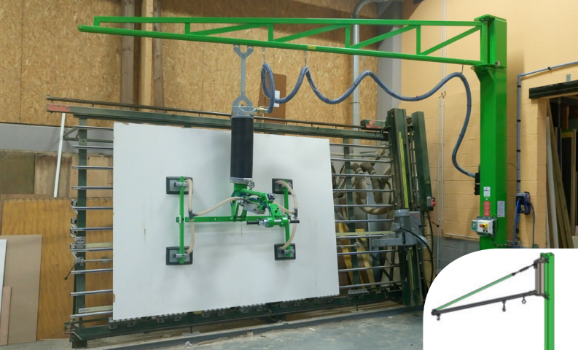
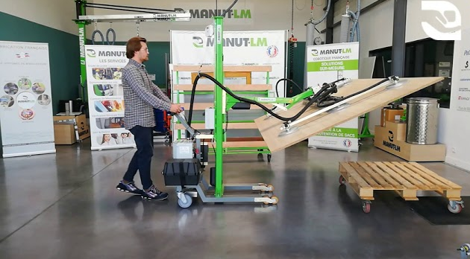
Menu

Slide 6
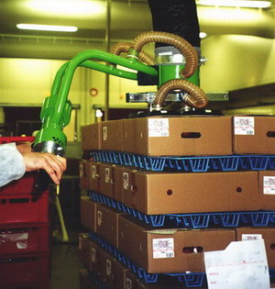
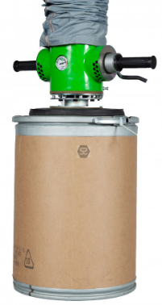
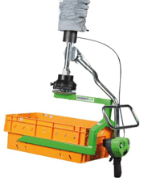
Menu

Slide 7
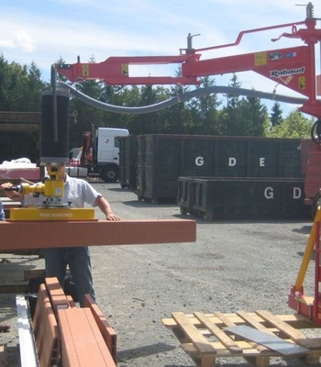
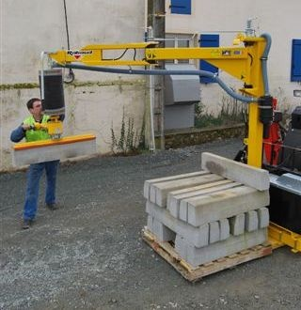
Palonnier à ventouses pour bordures de trottoirs
Menu

Slide 8
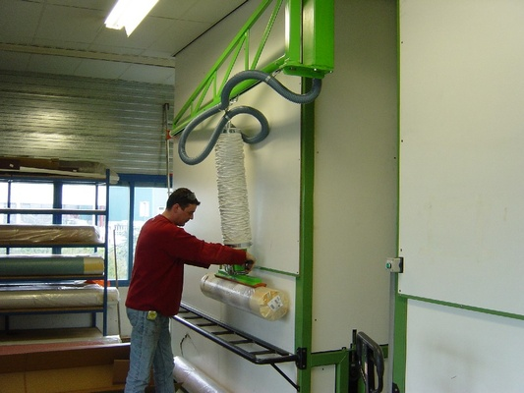
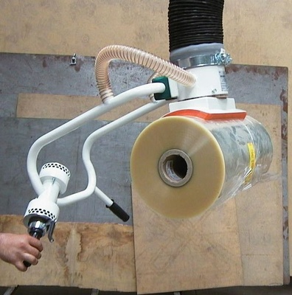
Manipulateur de bobines
Menu

Slide 9
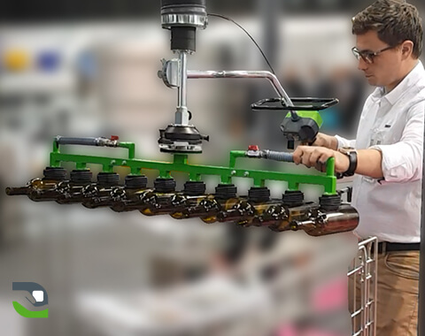
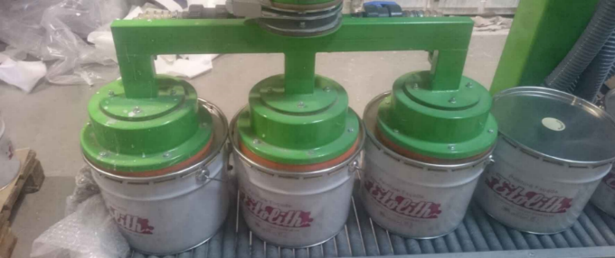
Manipulateur multi-ventouses
Menu

Slide 10
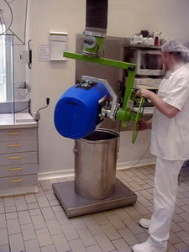
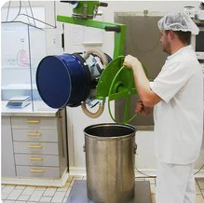
Manipulateur avec basculeur de fûts
Menu

Slide 11
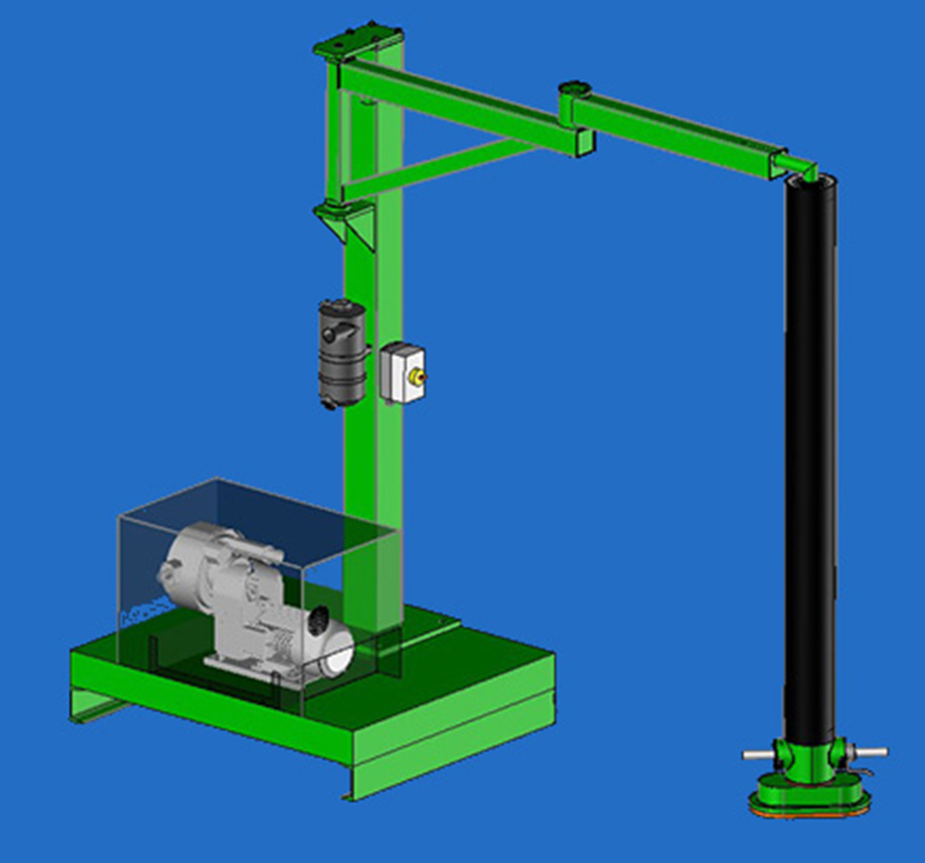
Description de l’installation
Menu
Potence satellite

Slide 12
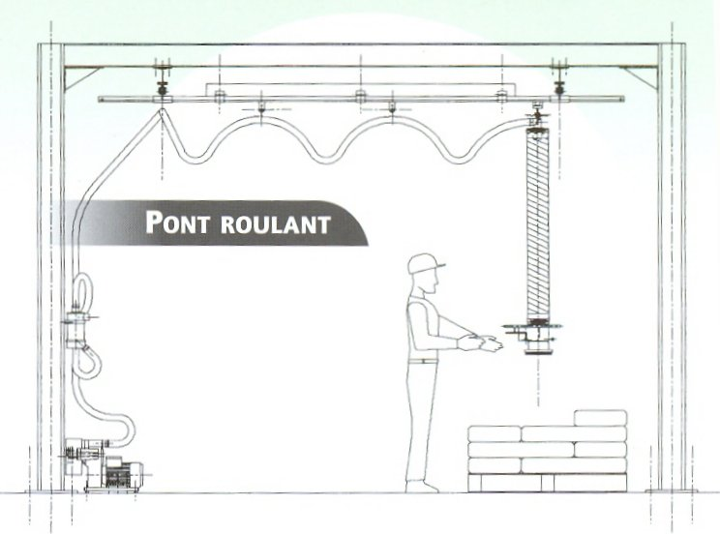
Description de l’installation
Menu
Tube de levage
Tête d’aspiration
Groupe de dépoussiérage
Ventouse de préhension
Groupe moteur turbine

Slide 13
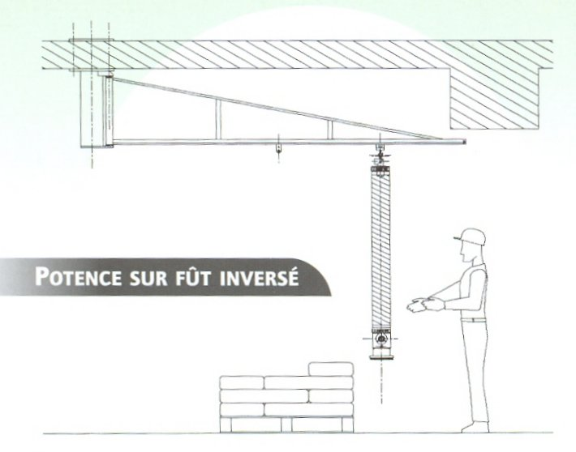
Technique des supports des manipulateurs
Menu

Slide 14
Menu

Slide 15
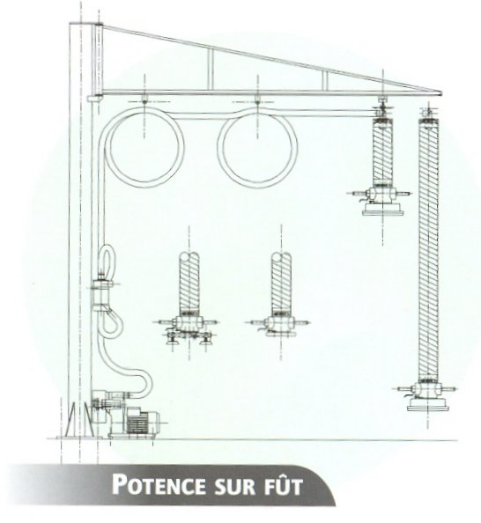
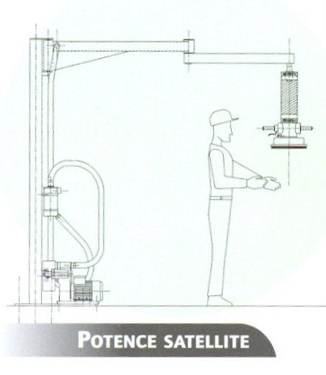
Menu

Slide 16
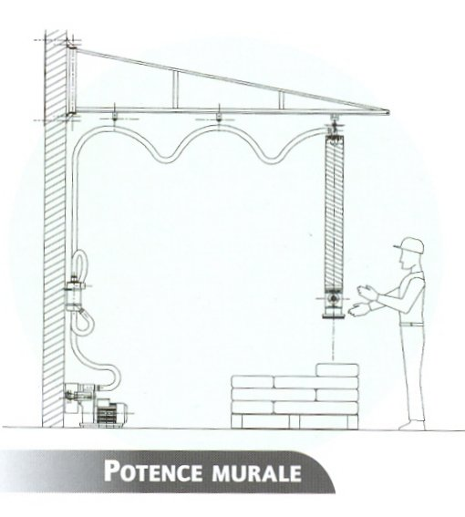
Menu

Slide 17
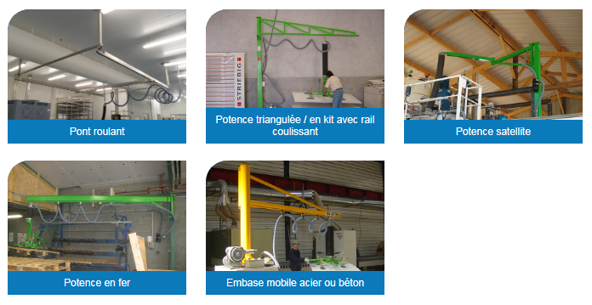
Menu

Slide 18
Etablir une liste de façon complète et structurée de l’ensemble des aspects techniques de la machine et de son environnement
Menu

Slide 19
Les aspects techniques de la machine et de son environnement
Menu
Son environnement :
Le problème des TMS
- Les symptômes des TMS
- Les bons gestes pour la manipulation de charges
- La réglementation
La sécurité (Les EPI, sécurité électrique …)
Les autres solutions de déplacement de charges
Comparatif de votre solution avec la concurrence

Slide 20
Les aspects techniques de la machine et de son environnement
Menu
Le produit :
Les usages, les fonctionnalités
Les différentes types de charges que peut manipuler le Manut-LM (Formes, dimensions …)
Ses caractéristiques, ses limites
Les options (guidon, volant pour déversement des bidons …)
Les différentes solutions de supports (pont, potence …)
Le réseau électrique (notion de branchement, de puissance, d’éléments de sécurité …)
Le fonctionnement, le principe par le vide
La maintenance, entretien

Slide 21
La découverte client
1) Produits à déplacer :
    le type ?
    Le poids ?
    La forme ?
    Les dimensions ?
2) Le déplacement désiré :
    Fréquence et cadence des déplacements désirées ?
    La hauteur Maxi ?
    Type de zone (circulaire, semi circulaire ou rectangulaire) ?
    Dimensions (longueur, largeur ou rayon d’action) ?
3) Le local :
a) Description de l’unité de production à ce niveau
b) Hauteur de plafond ?
c) Mur à proximité ?
d) Obstacles ?
?
Menu

Slide 22
Protection électrique
Menu
Indices de protection IP exigés selon la norme de sécurité :
l’indice de protection IP comporte 2 chiffres
( exemple: IP 55 )
1er chiffre : degré de protection contre l’accès aux parties dangereuses et contre la pénétration des corps solides
2ème chiffre : degré de protection contre la pénétration des liquides (ex: IP x7)
Lorsqu'aucun critère n'est rencontré, le chiffre peut être remplacé par la lettre X.

Slide 23
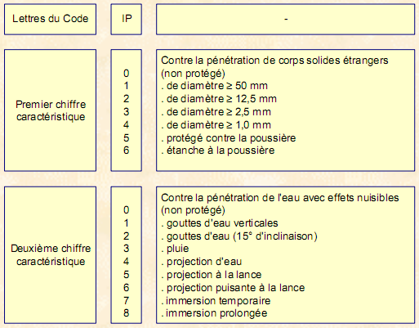
Indice de protection IP
Menu

Slide 24

Menu
Les couleurs RAL : qu’est-ce que c’est ?
Le secteur de l’industrie a eu recours, en 1927, à un système de codification afin de déterminer rapidement la couleur recherchée et de manière précise, évitant ainsi tous risques d’écarts.
Il s’agit du nuancier de couleurs RAL

Slide 25
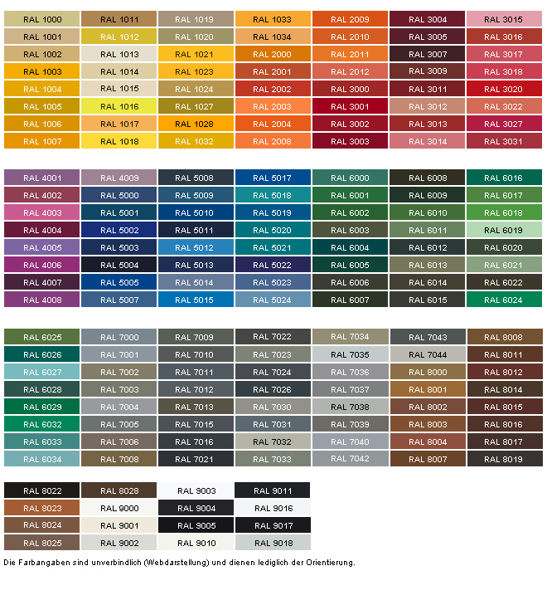
Menu
6018

Slide 26
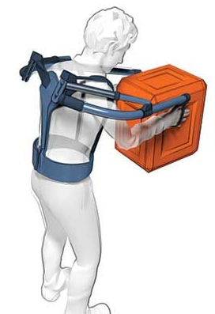
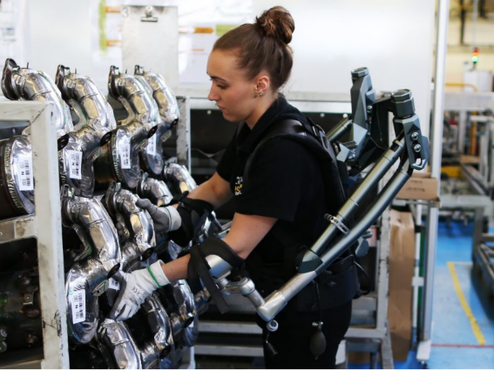
Exosquelette

Slide 27
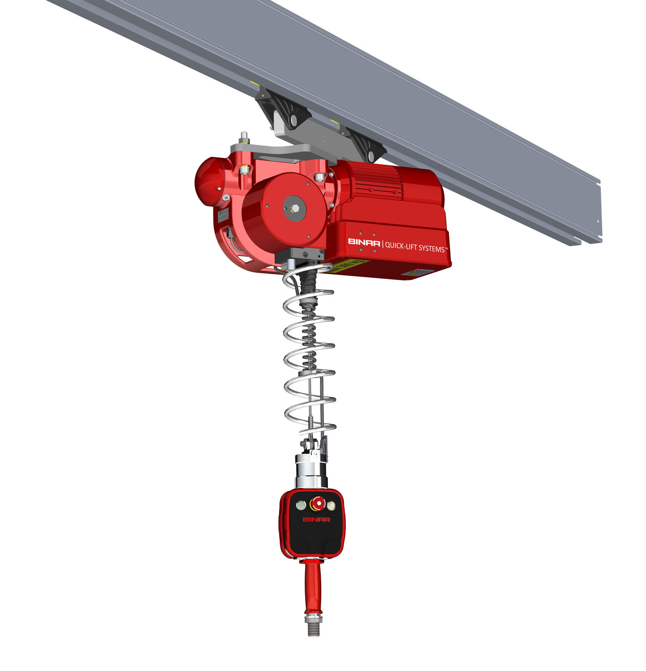
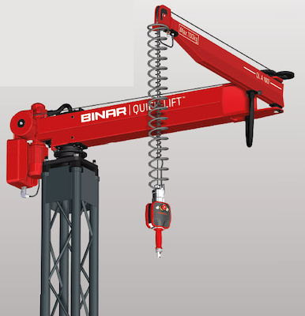

La concurrence
Voir les 2 vidéos

Slide 28
FIN
Menu

Slide 29
Menu
- Description produit
- Technique des supports manipulateurs
- Aspects techniques (environnement et son produit)
- Le Ral
- Indice de protection IP

